Slide 1



ESTUDIO SOBRE EL
NIVEL DE SATISFACCIÓN DEL USUARIO DE TELECOMUNICACIONES 2025
DIRECCIÓN DE ATENCIÓN Y PROTECCIÓN DEL USUARIO (DAPU)

Slide 2



PRESENTACIÓN
Desde el año 2012, se realiza el Estudio sobre el nivel de satisfacción del usuario de telecomunicaciones,
a fin de conocer expectativas, requerimientos y satisfacción de los usuarios con sus servicios.
Desde el año 2022, el OSIPTEL cuenta con la Guía metodológica para la medición de la satisfacción
de los usuarios de los servicios públicos de telecomunicaciones, para brindar predictibilidad
en la medición.

Slide 3
FICHA TÉCNICA
NIVELES SATISFACCIÓN DE LOS USUARIOS
  SERVICIO PÚBLICO MÓVIL
  INTERNET FIJO
  TELEFONÍA FIJA
  TELEVISIÓN DE PAGA
CONCLUSIONES
ÍNDICE

Slide 4

I. FICHA TÉCNICA

Slide 5





FICHA TÉCNICA Y METODOLÓGICA
CONCEPTO | DESCRIPCIÓN
METODOLOGÍA EMPLEADA | Encuestas telefónicas
PÚBLICO OBJETIVO | Todos los usuarios de 18 a más años de edad que cada empresa operadora, tiene en cada uno de los servicios públicos de servicio móvil, internet fijo, telefonía fija, televisión de paga.
COBERTURA | Todas las regiones
FECHA DE APLICACIÓN DE LAS ENCUESTAS | Del 24 de mayo al 28 de agosto 2025
PONDERACIÓN DE LOS RESULTADOS | Se procedió a ponderar los resultados respecto a las variables región y operador, en base a la información brindada por el Osiptel ,respecto a las Líneas o conexiones de Servicios de Telecomunicaciones.
SERVICIO | EMPRESAS EVALUADAS | DESAGREGACIÓN DE REGIONES | REPRESENTATIVIDAD | TOTAL DE MUESTRA
SERVICIO MÓVIL | Bitel, Claro, Entel y Movistar | Departamental | A nivel nacional, por región evaluada, por empresa evaluada y por empresa dentro de la región evaluada. | 11 146
INTERNET FIJO | Claro, Movistar, Win y Wow | Lima​, Norte​, Sur​, Centro​ y Oriente |  | 3488
TELEVISIÓN DE PAGA | Claro, DirecTV y Movistar | Lima y resto del Perú |  | 1283
TELEFONÍA FIJA | Claro y Movistar | Lima y resto del Perú |  | 940
Fuente: Cid Latinoamérica, Estudio de Satisfacción 2025
Fuente: Cid Latinoamérica, Estudio de Satisfacción 2025

Slide 6

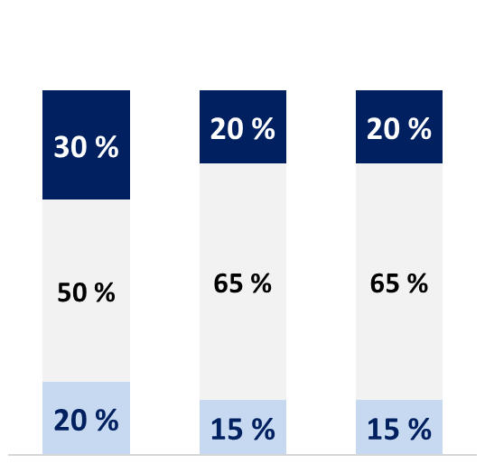
PRESENTACIÓN DE RESULTADOS
Interpretación de resultados de las evaluaciones con escalas del 0 al 10:
EJEMPLO FICTICIO
El estudio considera escalas de valoración numérica para lo señalado en una serie de enunciados.
El objetivo es poder discriminar de manera adecuada el sentir de los usuarios al momento de otorgar una valoración.
Así, por lo general los valores cercanos a los extremos de la escala 0 a 10 tienen una connotación negativa y positiva, respectivamente. Por su parte los valores intermedios no son tan sencillos de identificar y se asocian a lo que se conoce como zona de indiferencia o tolerancia (Oliver, 2015).
En este estudio, para facilitar la interpretación de resultados consideramos la siguiente distribución:
  Desempeño alto o percepción positiva: Suma de valoraciones 8, 9 y 10.
  Indiferente o Neutral: Suma de valoraciones 6 y 7.
  Desempeño bajo o percepción negativa: Suma de valoraciones 0, 1, 2, 3, 4 y 5.
SATISFECHO
(8-10)
NEUTRAL (6-7)
INSATISFECHO
(0-5)
TOTAL | XYZ | ABC

Slide 7

II. NIVEL DE SATISFACCIÓN DE LOS USUARIOS

Slide 8




SATISFACCIÓN GENERAL CON EL SERVICIO
El servicio móvil e internet fijo presentan los mayores porcentajes de satisfacción de usuarios.
SERVICIO MÓVIL | INTERNET FIJO | TELEVISIÓN DE PAGA | TELEFONÍA FIJA
65 % | 64 % | 52 % | 63 %
11 146 | 3488 | 1283 | 940
Tumbes (76 %) Callao (73 %) Lima (71 %) | Oriente (72 %) Norte (67 %) Lima (66 %) | Resto del Perú (53 %) Lima (51 %) | Lima (65 %) Resto del Perú (60 %)
Entel (71 %) Claro (71 %) Bitel (69 %) Movistar (49 %) | Win (80 %) Wow (69 %) Claro (66 %) Movistar (51 %) | Claro (65 %) DirecTV (65 %) Movistar (43 %) | Claro (70 %) Movistar (56 %)
SATISFECHOS
¿QUIÉNES DESTACAN?
MACRO REGIONES / DEPARTAMENTOS
¿CÓMO SE EVALUÓ
A LOS OPERADORES?
Fuente: Cid Latinoamérica, Estudio de Satisfacción 2025
P20/21. Considerando su experiencia de los últimos meses RESPECTO A TODOS LOS ATRIBUTOS QUE HEMOS DISCUTIDO. Del 0 al 10, donde 0 significa “muy insatisfecho” y 10 significa “muy satisfecho”, ¿qué tan satisfecho se encuentra con su servicio _____ ? / Satisfecho = suma de valoraciones 8,9,10 / Insatisfecho = suma de valoraciones 0,1,2,3,4,5
-- satisfechos= Suma de valoraciones del 8 al 10.

Slide 9

SERVICIO PÚBLICO MÓVIL

Slide 10
SERVICIO PÚBLICO MÓVIL
El 65 % de usuarios se mostró satisfecho con el servicio móvil en 2025. En tanto, el nivel de insatisfacción con este servicio se situó en 17 %
SATISFECHO
(8-10)
ACD
AD
NEUTRAL (6-7)
INSATISFECHO
(0-5)
Media | 7.7 | 7.9 | 8.0 | 8.0 | 6.9
Base real de encuestados | 10,988 | 2,314 | 2,426 | 2,721 | 3,527
P20/21. Considerando su experiencia de los últimos meses RESPECTO A TODOS LOS ATRIBUTOS QUE HEMOS DISCUTIDO. Del 0 al 10, donde 0 significa “muy insatisfecho” y 10 significa “muy satisfecho”, ¿qué tan satisfecho se encuentra con su servicio móvil? / Satisfecho = suma de valoraciones 8,9,10 / Insatisfecho = suma de valoraciones 0,1,2,3,4,5
Fuente: CID Latinoamérica, Estudio de Satisfacción 2025 Servicio Móvil.

Slide 11
EVOLUCIÓN HISTÓRICA DEL NIVEL DE SATISFACCIÓN GENERAL – SERVICIO MÓVIL
La proporción de usuarios satisfechos con su servicio móvil se incrementó en el año 2025, representando una mejora de 13 puntos porcentuales, respecto al 2024. El nivel de usuarios insatisfechos se redujo y alcanzó el nivel más bajo de los últimos años.
SATISFECHO
(8-10)
NEUTRAL (6-7)
INSATISFECHO
(0-5)
P20/21. Considerando su experiencia de los últimos meses RESPECTO A TODOS LOS ATRIBUTOS QUE HEMOS DISCUTIDO. Del 0 al 10, donde 0 significa “muy insatisfecho” y 10 significa “muy satisfecho”, ¿qué tan satisfecho se encuentra con su servicio móvil? / Satisfecho = suma de valoraciones 8,9,10 / Insatisfecho = suma de valoraciones 0,1,2,3,4,5
Fuente: Cid Latinoamérica. Estudio de Satisfacción 2025

Slide 12
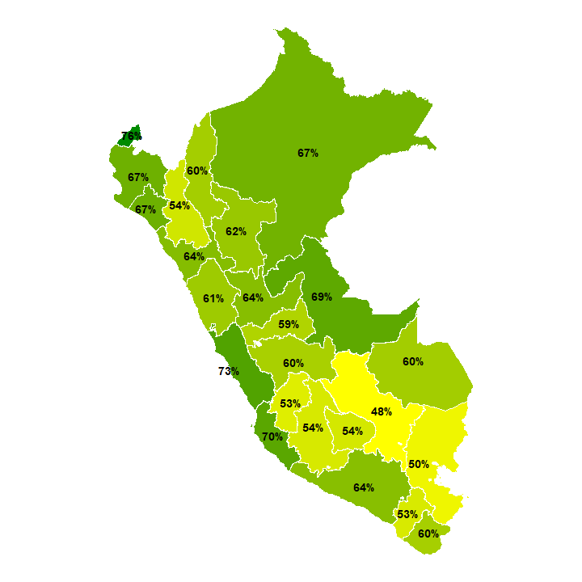
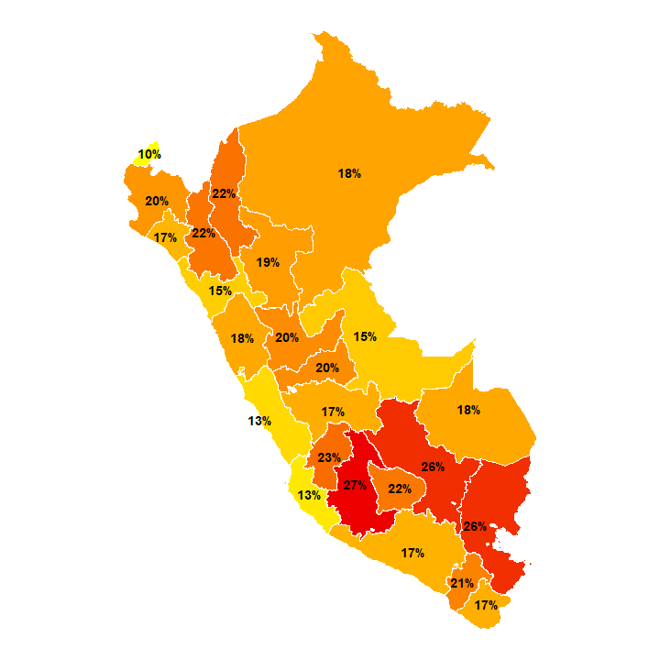
SERVICIO PÚBLICO MÓVIL - SATISFACCIÓN 2025
MAPA DE CALOR DE PORCENTAJE DE USUARIOS SATISFECHOS
MAPA DE CALOR DE PORCENTAJE DE USUARIOS INSATISFECHOS
Amazonas | 60%
Áncash | 61%
Apurímac | 54%
Arequipa | 64%
Ayacucho | 54%
Cajamarca | 54%
Callao | 73%
Cusco | 48%
Huancavelica | 53%
Huánuco | 64%
Ica | 70%
Junín | 60%
La Libertad | 64%
Lambayeque | 67%
Lima | 71%
Loreto | 67%
Madre de Dios | 60%
Moquegua | 53%
Pasco | 59%
Piura | 67%
Puno | 50%
San Martín | 62%
Tacna | 60%
Tumbes | 76%
Ucayali | 69%
Amazonas | 22%
Áncash | 18%
Apurímac | 22%
Arequipa | 17%
Ayacucho | 27%
Cajamarca | 22%
Callao | 13%
Cusco | 26%
Huancavelica | 23%
Huánuco | 20%
Ica | 13%
Junín | 17%
La Libertad | 15%
Lambayeque | 17%
Lima | 14%
Loreto | 18%
Madre de Dios | 18%
Moquegua | 21%
Pasco | 20%
Piura | 20%
Puno | 26%
San Martín | 19%
Tacna | 17%
Tumbes | 10%
Ucayali | 15%
Tumbes y Callao presentan los mayores niveles de satisfacción.
Ayacucho, Cusco y Puno presentan los mayores niveles de insatisfacción.
P20/21. Considerando su experiencia de los últimos meses RESPECTO A TODOS LOS ATRIBUTOS QUE HEMOS DISCUTIDO. Del 0 al 10, donde 0 significa “muy insatisfecho” y 10 significa “muy satisfecho”, ¿qué tan satisfecho se encuentra con su servicio móvil? / Satisfecho = suma de valoraciones 8,9,10 / Insatisfecho = suma de valoraciones 0,1,2,3,4,5
El promedio de muestra departamental es de 142 encuestas. Tamaño basado en media y varianzas de referencia.
Fuente: Cid Latinoamérica, Estudio de Satisfacción 2025 Servicio Móvil. Elaboración: Osiptel.

Slide 13
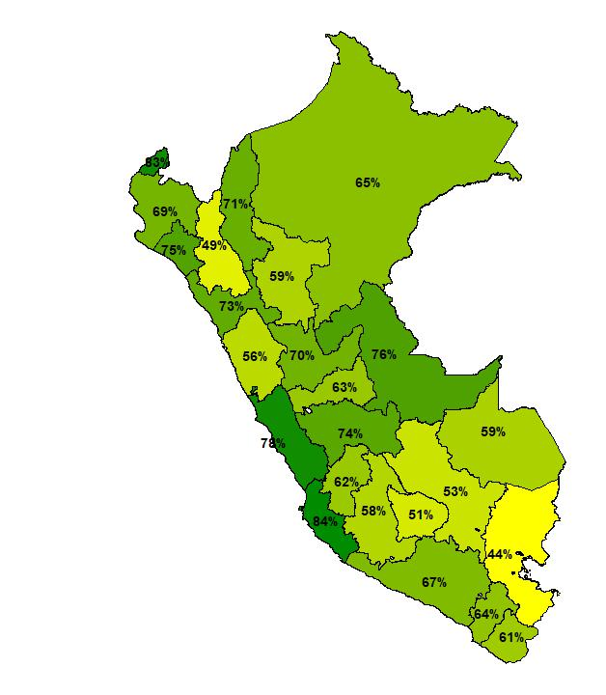
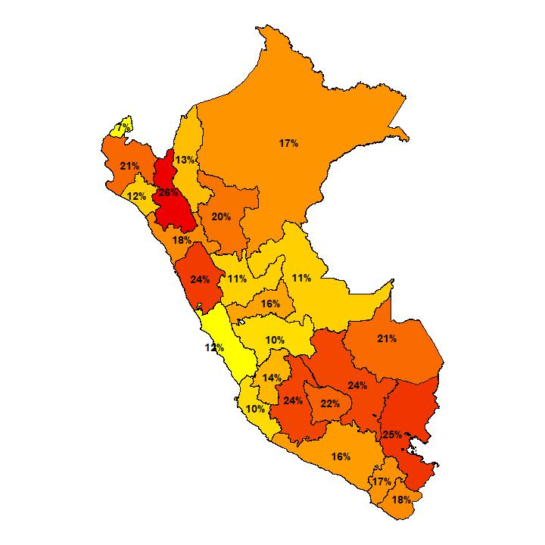
SERVICIO PÚBLICO MÓVIL - BITEL
MAPA DE CALOR DE PORCENTAJE DE USUARIOS SATISFECHOS - BITEL
MAPA DE CALOR DE PORCENTAJE DE USUARIOS INSATISFECHOS - BITEL
Amazonas | 71 %
Áncash | 56 %
Apurímac | 51 %
Arequipa | 67 %
Ayacucho | 58 %
Cajamarca | 49 %
Callao | 78 %
Cusco | 53 %
Huancavelica | 62 %
Huánuco | 70 %
Ica | 84 %
Junín | 74 %
La Libertad | 73 %
Lambayeque | 75 %
Lima | 83 %
Loreto | 65 %
Madre de Dios | 59 %
Moquegua | 64 %
Pasco | 63 %
Piura | 69 %
Puno | 44 %
San Martín | 59 %
Tacna | 61 %
Tumbes | 83 %
Ucayali | 76 %
Amazonas | 13 %
Áncash | 24 %
Apurímac | 22 %
Arequipa | 16 %
Ayacucho | 24 %
Cajamarca | 26 %
Callao | 12 %
Cusco | 24 %
Huancavelica | 14 %
Huánuco | 11 %
Ica | 10 %
Junín | 10 %
La Libertad | 18 %
Lambayeque | 12 %
Lima | 6 %
Loreto | 17 %
Madre de Dios | 21 %
Moquegua | 18 %
Pasco | 16 %
Piura | 21 %
Puno | 25 %
San Martín | 20 %
Tacna | 18 %
Tumbes | 7 %
Ucayali | 11 %
Bitel presenta los mayores niveles de satisfacción para el servicio móvil en Ica y Tumbes. Por otro lado, presenta los mayores niveles de insatisfacción en Cajamarca y Puno.
P20/21. Considerando su experiencia de los últimos meses RESPECTO A TODOS LOS ATRIBUTOS QUE HEMOS DISCUTIDO. Del 0 al 10, donde 0 significa “muy insatisfecho” y 10 significa “muy satisfecho”, ¿qué tan satisfecho se encuentra con su servicio móvil? / Satisfecho = suma de valoraciones 8,9,10 / Insatisfecho = suma de valoraciones 0,1,2,3,4,5
El promedio de muestra departamental es de 93 encuestas. Tamaño basado en media y varianzas de referencia.
Fuente: Cid Latinoamérica, Estudio de Satisfacción 2025 Servicio Móvil. Elaboración: Osiptel.

Slide 14
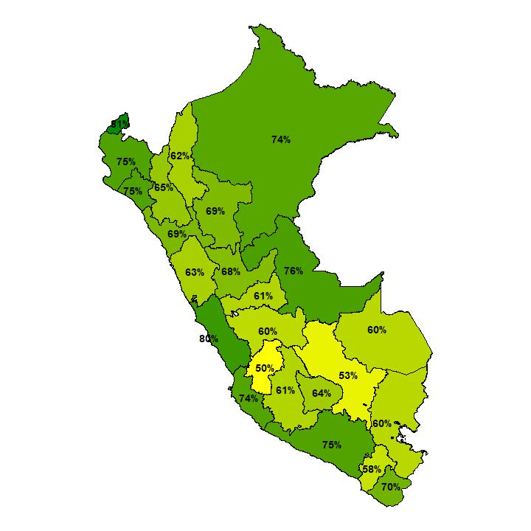
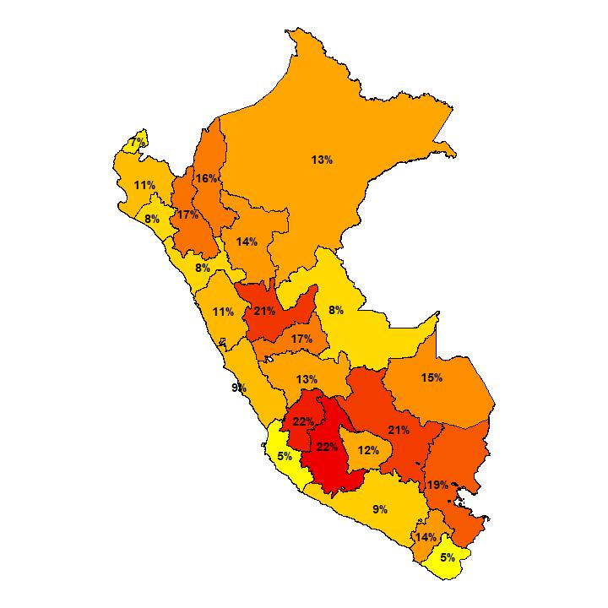
SERVICIO PÚBLICO MÓVIL - CLARO
MAPA DE CALOR DE PORCENTAJE DE USUARIOS SATISFECHOS - CLARO
MAPA DE CALOR DE PORCENTAJE DE USUARIOS INSATISFECHOS - CLARO
Amazonas | 63 %
Áncash | 63 %
Apurímac | 64 %
Arequipa | 75 %
Ayacucho | 61 %
Cajamarca | 65 %
Callao | 80 %
Cusco | 53 %
Huancavelica | 50 %
Huánuco | 68 %
Ica | 74 %
Junín | 60 %
La Libertad | 69 %
Lambayeque | 75 %
Lima | 77 %
Loreto | 74 %
Madre de Dios | 60 %
Moquegua | 58 %
Pasco | 61 %
Piura | 75 %
Puno | 60 %
San Martín | 69 %
Tacna | 70 %
Tumbes | 81 %
Ucayali | 76 %
Amazonas | 16 %
Áncash | 11 %
Apurímac | 12 %
Arequipa | 9 %
Ayacucho | 22 %
Cajamarca | 17 %
Callao | 9 %
Cusco | 21 %
Huancavelica | 22 %
Huánuco | 21 %
Ica | 5 %
Junín | 13 %
La Libertad | 8 %
Lambayeque | 8 %
Lima | 11 %
Loreto | 13 %
Madre de Dios | 15 %
Moquegua | 14 %
Pasco | 17 %
Piura | 11 %
Puno | 19 %
San Martín | 14 %
Tacna | 5 %
Tumbes | 7 %
Ucayali | 8 %
Claro presenta mayores niveles de satisfacción en Tumbes y Callao. Por otro lado, presenta los los mayores niveles de insatisfacción en Ayacucho y Huancavelica.
P20/21. Considerando su experiencia de los últimos meses RESPECTO A TODOS LOS ATRIBUTOS QUE HEMOS DISCUTIDO. Del 0 al 10, donde 0 significa “muy insatisfecho” y 10 significa “muy satisfecho”, ¿qué tan satisfecho se encuentra con su servicio móvil? / Satisfecho = suma de valoraciones 8,9,10 / Insatisfecho = suma de valoraciones 0,1,2,3,4,5
El promedio de muestra departamental es de 98 encuestas. Tamaño basado en media y varianzas de referencia.
Fuente: Cid Latinoamérica, Estudio de Satisfacción 2025 Servicio Móvil. Elaboración: Osiptel.

Slide 15
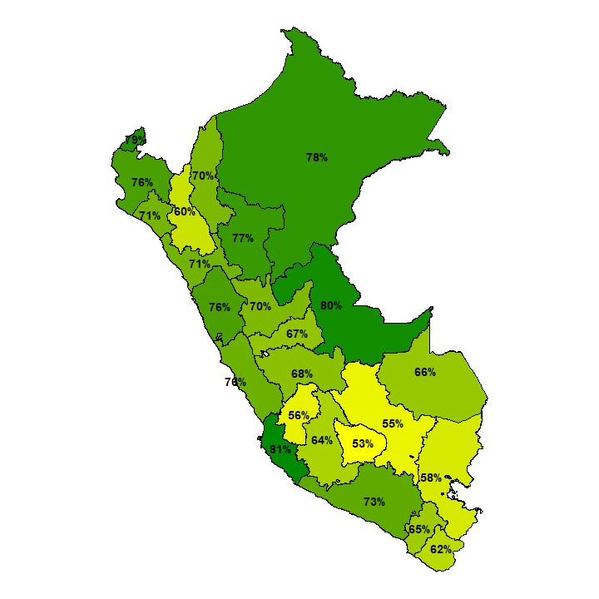
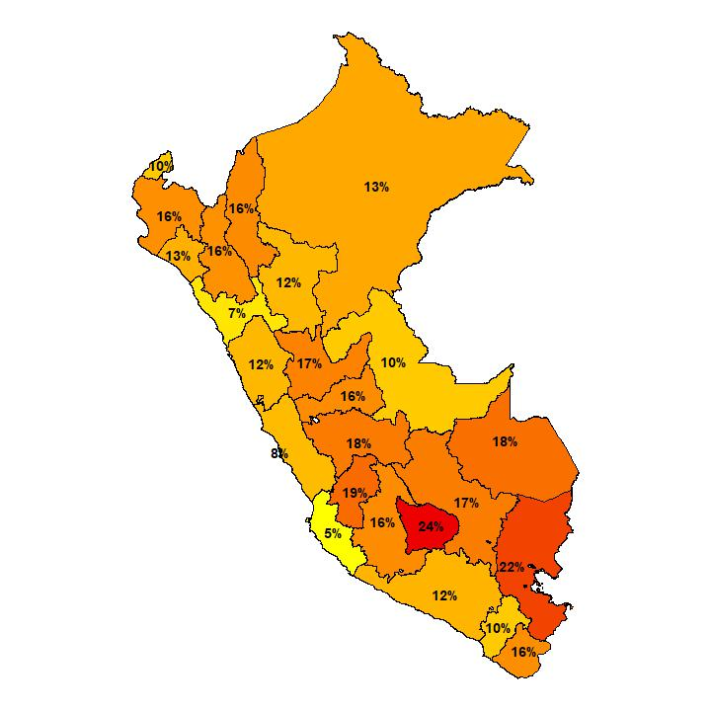
SERVICIO PÚBLICO MÓVIL - ENTEL
MAPA DE CALOR DE PORCENTAJE DE USUARIOS SATISFECHOS - ENTEL
MAPA DE CALOR DE PORCENTAJE DE USUARIOS INSATISFECHOS - ENTEL
Amazonas | 70 %
Áncash | 76 %
Apurímac | 53 %
Arequipa | 73 %
Ayacucho | 64 %
Cajamarca | 60 %
Callao | 76 %
Cusco | 55 %
Huancavelica | 56 %
Huánuco | 70 %
Ica | 81 %
Junín | 68 %
La Libertad | 71 %
Lambayeque | 71 %
Lima | 72 %
Loreto | 78 %
Madre de Dios | 66 %
Moquegua | 65 %
Pasco | 67 %
Piura | 76 %
Puno | 58 %
San Martín | 77 %
Tacna | 62 %
Tumbes | 79 %
Ucayali | 80 %
Amazonas | 16 %
Áncash | 12 %
Apurímac | 24 %
Arequipa | 12 %
Ayacucho | 16 %
Cajamarca | 16 %
Callao | 8 %
Cusco | 17 %
Huancavelica | 19 %
Huánuco | 17 %
Ica | 5 %
Junín | 18 %
La Libertad | 7 %
Lambayeque | 13 %
Lima | 12 %
Loreto | 13 %
Madre de Dios | 18 %
Moquegua | 10 %
Pasco | 16 %
Piura | 16 %
Puno | 22 %
San Martín | 12 %
Tacna | 16 %
Tumbes | 10 %
Ucayali | 10 %
Entel presenta los mayores niveles de satisfacción en Ica y Ucayali para el servicio móvil. Por otro lado, presenta los mayores niveles de insatisfacción en Apurímac y Puno.
P20/21. Considerando su experiencia de los últimos meses RESPECTO A TODOS LOS ATRIBUTOS QUE HEMOS DISCUTIDO. Del 0 al 10, donde 0 significa “muy insatisfecho” y 10 significa “muy satisfecho”, ¿qué tan satisfecho se encuentra con su servicio móvil? / Satisfecho = suma de valoraciones 8,9,10 / Insatisfecho = suma de valoraciones 0,1,2,3,4,5
El promedio de muestra departamental es de 109 encuestas. Tamaño basado en media y varianzas de referencia.
Fuente: Cid Latinoamérica, Estudio de Satisfacción 2025 Servicio Móvil. Elaboración: Osiptel.

Slide 16
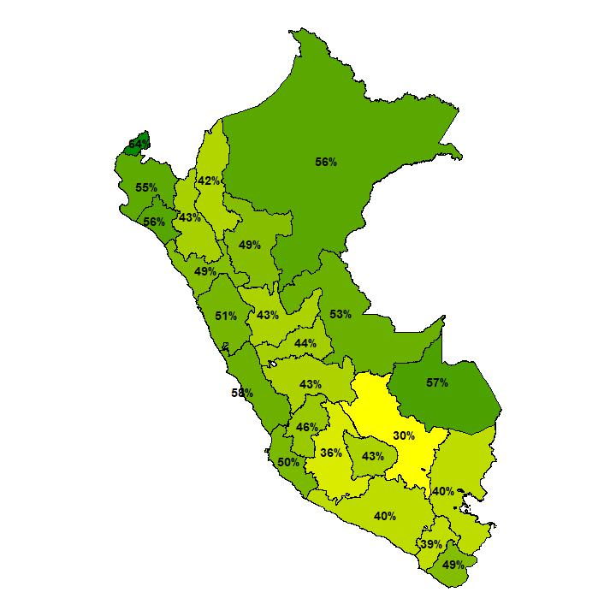
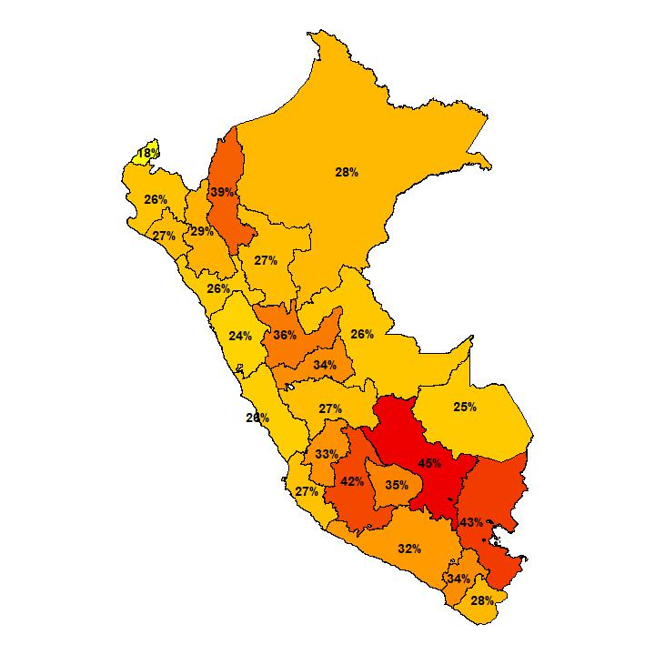
SERVICIO PÚBLICO MÓVIL - MOVISTAR
MAPA DE CALOR DE PORCENTAJE DE USUARIOS SATISFECHOS - MOVISTAR
MAPA DE CALOR DE PORCENTAJE DE USUARIOS INSATISFECHOS - MOVISTAR
Amazonas | 42 %
Áncash | 51 %
Apurímac | 43 %
Arequipa | 40 %
Ayacucho | 36 %
Cajamarca | 43 %
Callao | 58 %
Cusco | 30 %
Huancavelica | 46 %
Huánuco | 43 %
Ica | 50 %
Junín | 43 %
La Libertad | 49 %
Lambayeque | 56 %
Lima | 53 %
Loreto | 56 %
Madre de Dios | 57 %
Moquegua | 39 %
Pasco | 44 %
Piura | 55 %
Puno | 40 %
San Martín | 49 %
Tacna | 49 %
Tumbes | 64 %
Ucayali | 53 %
Amazonas | 39 %
Áncash | 24 %
Apurímac | 35 %
Arequipa | 32 %
Ayacucho | 42 %
Cajamarca | 29 %
Callao | 26 %
Cusco | 45 %
Huancavelica | 33 %
Huánuco | 36 %
Ica | 27 %
Junín | 27 %
La Libertad | 26 %
Lambayeque | 28 %
Lima | 25 %
Loreto | 28 %
Madre de Dios | 25 %
Moquegua | 34 %
Pasco | 34 %
Piura | 26 %
Puno | 43 %
San Martín | 27 %
Tacna | 28 %
Tumbes | 18 %
Ucayali | 26 %
Movistar presenta los mayores niveles de satisfacción en Tumbes y Callao.
Por otro lado, presenta los mayores niveles de insatisfacción en Cusco y Puno.
P20/21. Considerando su experiencia de los últimos meses RESPECTO A TODOS LOS ATRIBUTOS QUE HEMOS DISCUTIDO. Del 0 al 10, donde 0 significa “muy insatisfecho” y 10 significa “muy satisfecho”, ¿qué tan satisfecho se encuentra con su servicio móvil? / Satisfecho = suma de valoraciones 8,9,10 / Insatisfecho = suma de valoraciones 0,1,2,3,4,5
El promedio de muestra departamental es de 142 encuestas. Tamaño basado en media y varianzas de referencia.
Fuente: Cid Latinoamérica, Estudio de Satisfacción 2025 Servicio Móvil. Elaboración: Osiptel.

Slide 17
EVOLUCIÓN HISTÓRICA DEL NIVEL DE SATISFACCIÓN – SERVICIO MÓVIL
PROPORCIÓN DE USUARIOS SATISFECHOS
POR OPERADOR - 2025
PROPORCIÓN DE USUARIOS INSATISFECHOS
POR OPERADOR - 2025
P20/21. Considerando su experiencia de los últimos meses RESPECTO A TODOS LOS ATRIBUTOS QUE HEMOS DISCUTIDO. Del 0 al 10, donde 0 significa “muy insatisfecho” y 10 significa “muy satisfecho”, ¿qué tan satisfecho se encuentra con su servicio móvil? / Satisfecho = suma de valoraciones 8,9,10 / Insatisfecho = suma de valoraciones 0,1,2,3,4,5
Fuente: Cid Latinoamérica. Estudio de Satisfacción 2025

Slide 18

INTERNET FIJO

Slide 19
SERVICIO DE INTERNET FIJO
El 64 % de los usuarios se sintieron satisfechos con el servicio de internet fijo. En tanto, la insatisfacción con este servicio fue de 16 % en 2025.
SATISFECHO
(8-10)
NEUTRAL (6-7)
INSATISFECHO
(0-5)
Media | 7.65 | 7.74 | 6.90 | 8.58 | 7.89 | 7.37 | 7.71 | 7.77 | 7.90 | 7.34
Base real de encuestados | 3488 | 1218 | 1439 | 418 | 413 | 380 | 627 | 1200 | 541 | 740
P20/21. Considerando su experiencia de los últimos meses RESPECTO A TODOS LOS ATRIBUTOS QUE HEMOS DISCUTIDO. Del 0 al 10, donde 0 significa “muy insatisfecho” y 10 significa “muy satisfecho”, ¿qué tan satisfecho se encuentra con su servicio de internet fijo? / Satisfecho = suma de valoraciones 8,9,10 / Insatisfecho = suma de valoraciones 0,1,2,3,4,5
Fuente: Cid Latinoamérica, Estudio de Satisfacción 2025. Internet Fijo. Elaboración: Osiptel

Slide 20
EVOLUCIÓN HISTÓRICA DEL NIVEL DE SATISFACCIÓN GENERAL – SERVICIO DE INTERNET FIJO
En 2025, la proporción de usuarios que señala estar satisfecho con su servicio de internet fijo creció en 19 puntos porcentuales con respecto a 2024. Mientras que la proporción de usuarios insatisfechos se redujo.
SATISFECHO
(8-10)
NEUTRAL (6-7)
INSATISFECHO
(0-5)
P20/21. Considerando su experiencia de los últimos meses RESPECTO A TODOS LOS ATRIBUTOS QUE HEMOS DISCUTIDO. Del 0 al 10, donde 0 significa “muy insatisfecho” y 10 significa “muy satisfecho”, ¿qué tan satisfecho se encuentra con su servicio de internet fijo? / Satisfecho = suma de valoraciones 8,9,10 / Insatisfecho = suma de valoraciones 0,1,2,3,4,5
Fuente: Estudios de Satisfacción Internet Fijo 2020 a 2024. Elaboración: Osiptel.

Slide 21
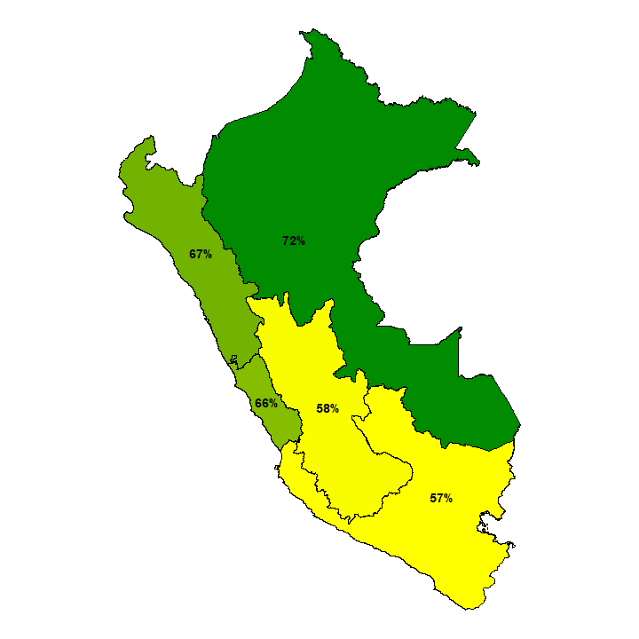
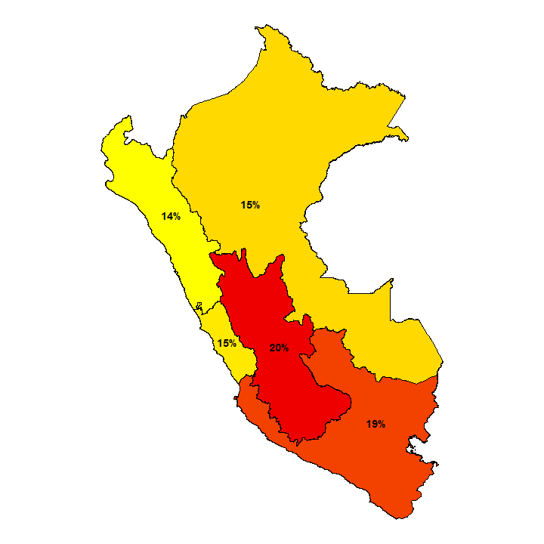
SERVICIO DE INTERNET FIJO - SATISFACCIÓN 2025
MAPA DE CALOR DE PORCENTAJE DE USUARIOS SATISFECHOS
MAPA DE CALOR DE PORCENTAJE DE USUARIOS INSATISFECHOS
Centro | 58%
Lima | 66%
Norte | 67%
Oriente | 72%
Sur | 57%
Centro | 20%
Lima | 15%
Norte | 14%
Oriente | 15%
Sur | 19%
La macrorregión Oriente presenta mayor nivel de satisfacción con el servicio de internet fijo. La macrorregión Centro, por su parte, presenta el mayor nivel de insatisfacción.
P20/21. Considerando su experiencia de los últimos meses RESPECTO A TODOS LOS ATRIBUTOS QUE HEMOS DISCUTIDO. Del 0 al 10, donde 0 significa “muy insatisfecho” y 10 significa “muy satisfecho”, ¿qué tan satisfecho se encuentra con su servicio de internet fijo? / Satisfecho = suma de valoraciones 8,9,10 / Insatisfecho = suma de valoraciones 0,1,2,3,4,5
Fuente: Cid Latinoamérica, Estudio de Satisfacción 2025. Internet Fijo. Elaboración: Osiptel

Slide 22
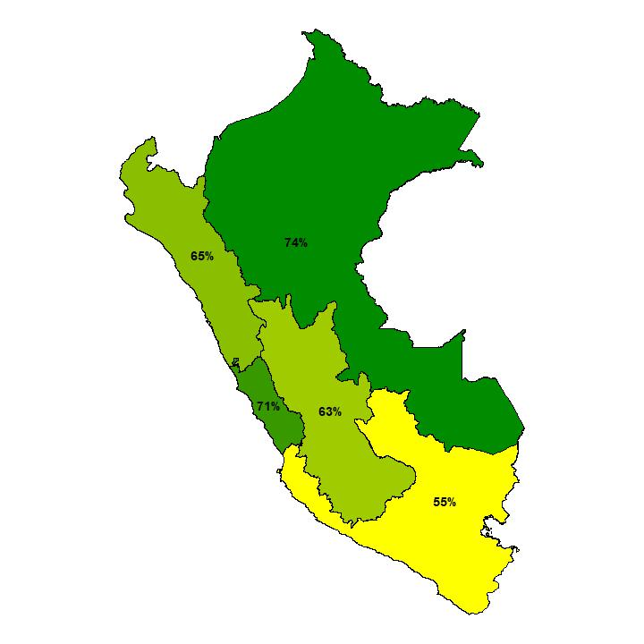
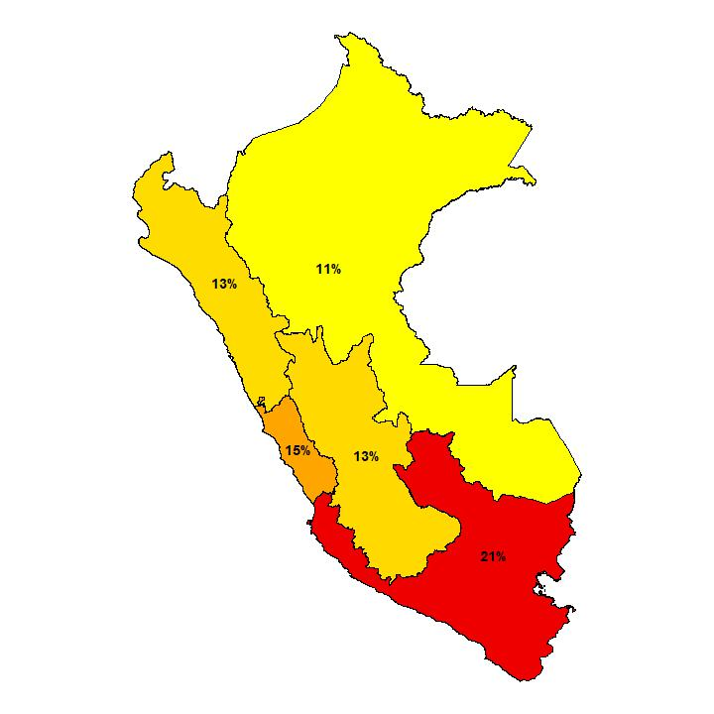
SERVICIO DE INTERNET FIJO - CLARO
MAPA DE CALOR DE PORCENTAJE DE USUARIOS SATISFECHOS - CLARO
MAPA DE CALOR DE PORCENTAJE DE USUARIOS INSATISFECHOS - CLARO
Centro | 63 %
Lima | 71 %
Norte | 65 %
Oriente | 74 %
Sur | 55 %
Centro | 13 %
Lima | 15 %
Norte | 13 %
Oriente | 11 %
Sur | 21 %
Para el servicio de internet fijo, Claro presenta los mayores niveles de satisfacción en las macrorregiones Oriente y Lima. Por otro lado, presenta el mayor nivel de insatisfacción en la macrorregión Sur.
P20/21. Considerando su experiencia de los últimos meses RESPECTO A TODOS LOS ATRIBUTOS QUE HEMOS DISCUTIDO. Del 0 al 10, donde 0 significa “muy insatisfecho” y 10 significa “muy satisfecho”, ¿qué tan satisfecho se encuentra con su servicio de internet fijo? / Satisfecho = suma de valoraciones 8,9,10 / Insatisfecho = suma de valoraciones 0,1,2,3,4,5
Fuente: Cid Latinoamérica, Estudio de Satisfacción 2025. Internet Fijo. Elaboración: Osiptel

Slide 23
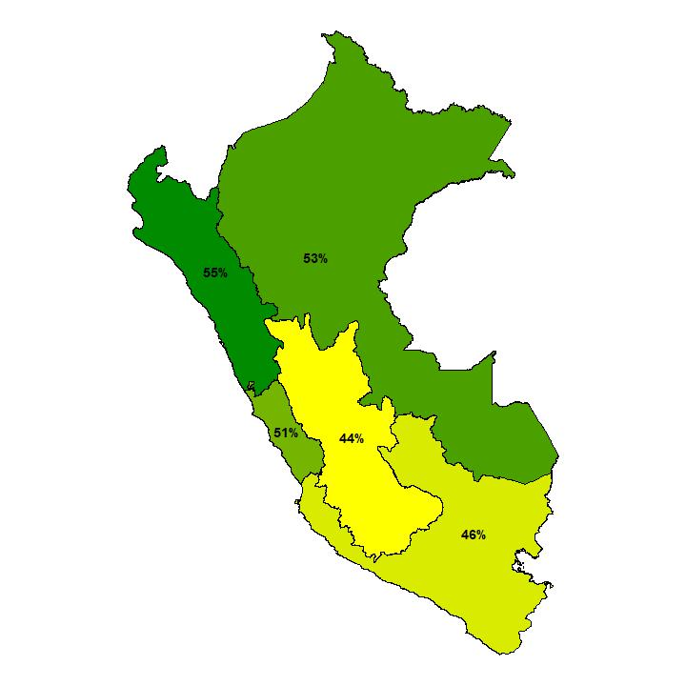
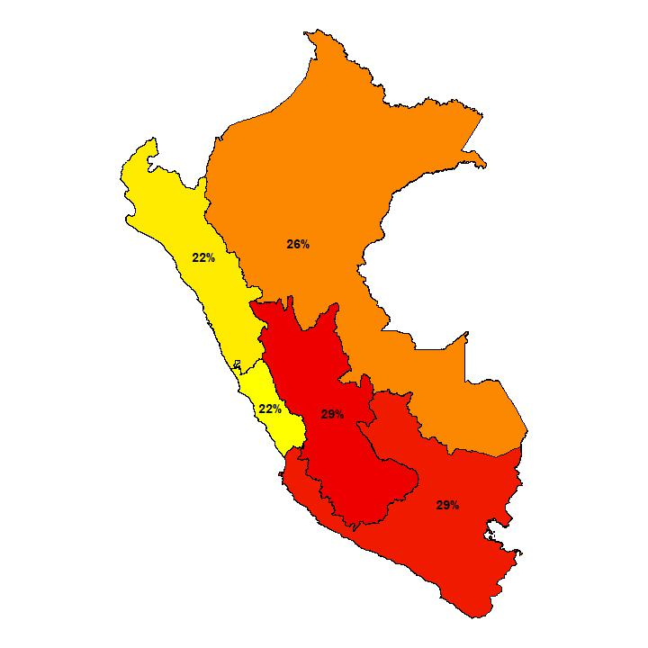
SERVICIO DE INTERNET FIJO - MOVISTAR
MAPA DE CALOR DE PORCENTAJE DE USUARIOS SATISFECHOS - MOVISTAR
MAPA DE CALOR DE PORCENTAJE DE USUARIOS INSATISFECHOS - MOVISTAR
Centro | 44 %
Lima | 51 %
Norte | 55 %
Oriente | 53 %
Sur | 46 %
Centro | 29 %
Lima | 22 %
Norte | 22 %
Oriente | 26 %
Sur | 29 %
Movistar presenta los mayores niveles de satisfacción en la macrorregión Norte para el servicio de internet fijo. Por otro lado, presenta los mayores niveles de insatisfacción en las macrorregiones Sur y Centro
P20/21. Considerando su experiencia de los últimos meses RESPECTO A TODOS LOS ATRIBUTOS QUE HEMOS DISCUTIDO. Del 0 al 10, donde 0 significa “muy insatisfecho” y 10 significa “muy satisfecho”, ¿qué tan satisfecho se encuentra con su servicio de internet fijo? / Satisfecho = suma de valoraciones 8,9,10 / Insatisfecho = suma de valoraciones 0,1,2,3,4,5
Fuente: Cid Latinoamérica, Estudio de Satisfacción 2025. Internet Fijo. Elaboración: Osiptel

Slide 24
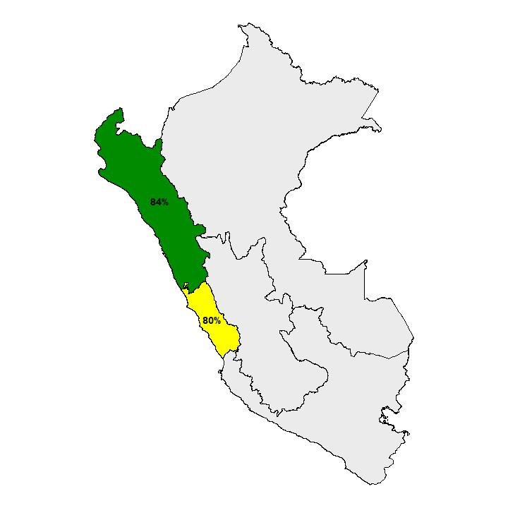
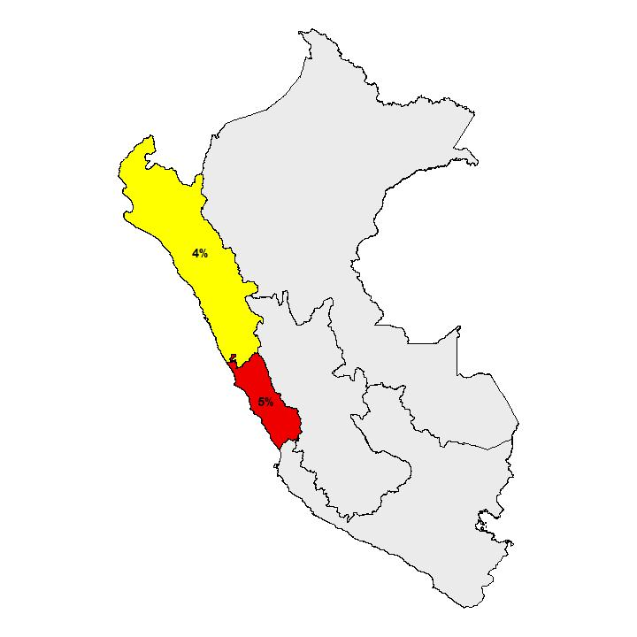
SERVICIO DE INTERNET FIJO - WIN
MAPA DE CALOR DE PORCENTAJE DE USUARIOS SATISFECHOS - WIN
MAPA DE CALOR DE PORCENTAJE DE USUARIOS INSATISFECHOS - WIN
Lima | 80 %
Norte | 84 %
Lima | 5 %
Norte | 4 %
Win presenta el mayor nivel de satisfacción en la macrorregión Norte. Por otro lado, presenta mayor nivel de insatisfacción en Lima.
P20/21. Considerando su experiencia de los últimos meses RESPECTO A TODOS LOS ATRIBUTOS QUE HEMOS DISCUTIDO. Del 0 al 10, donde 0 significa “muy insatisfecho” y 10 significa “muy satisfecho”, ¿qué tan satisfecho se encuentra con su servicio de internet fijo? / Satisfecho = suma de valoraciones 8,9,10 / Insatisfecho = suma de valoraciones 0,1,2,3,4,5
Fuente: Cid Latinoamérica, Estudio de Satisfacción 2025. Internet Fijo. Elaboración: Osiptel

Slide 25
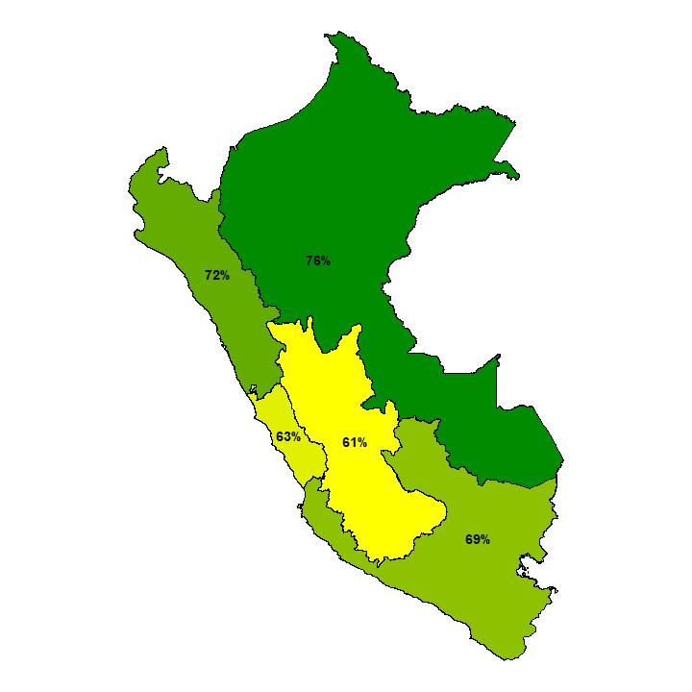
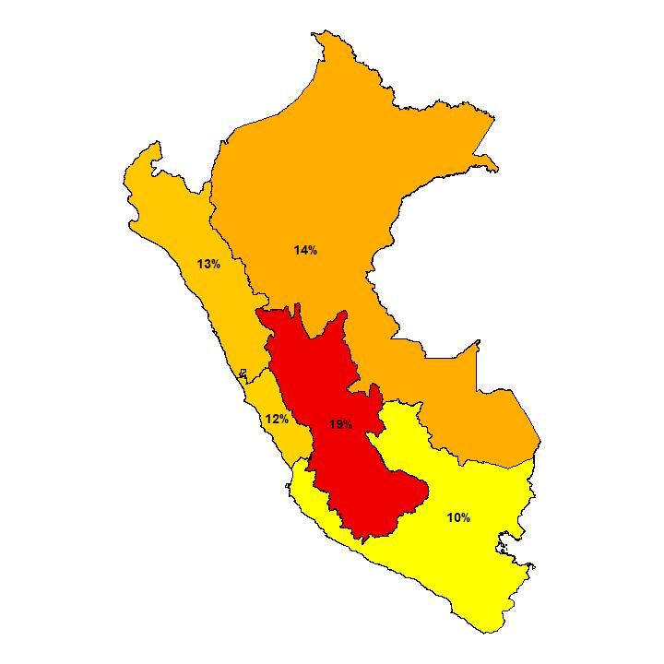
SERVICIO DE INTERNET FIJO - WOW
MAPA DE CALOR DE PORCENTAJE DE USUARIOS SATISFECHOS - WOW
MAPA DE CALOR DE PORCENTAJE DE USUARIOS INSATISFECHOS - WOW
Centro | 61 %
Lima | 63 %
Norte | 72 %
Oriente | 76 %
Sur | 69 %
Centro | 19 %
Lima | 12 %
Norte | 13 %
Oriente | 14 %
Sur | 10 %
Wow presenta el mayor nivel de satisfacción en la macrorregión Oriente para el servicio de internet fijo. Por otro lado, presenta los mayores niveles de insatisfacción en la macrorregión Centro .
P20/21. Considerando su experiencia de los últimos meses RESPECTO A TODOS LOS ATRIBUTOS QUE HEMOS DISCUTIDO. Del 0 al 10, donde 0 significa “muy insatisfecho” y 10 significa “muy satisfecho”, ¿qué tan satisfecho se encuentra con su servicio de internet fijo? / Satisfecho = suma de valoraciones 8,9,10 / Insatisfecho = suma de valoraciones 0,1,2,3,4,5
Fuente: Cid Latinoamérica, Estudio de Satisfacción 2025. Internet Fijo. Elaboración: Osiptel

Slide 26
EVOLUCIÓN HISTÓRICA DEL NIVEL DE SATISFACCIÓN GENERAL – SERVICIO DE INTERNET FIJO
Todos los operadores evaluados muestran una disminución del nivel de insatisfacción.
PROPORCIÓN DE USUARIOS SATISFECHOS
POR OPERADOR - 2025
PROPORCIÓN DE USUARIOS INSATISFECHOS
POR OPERADOR - 2025
P20/21. Considerando su experiencia de los últimos meses RESPECTO A TODOS LOS ATRIBUTOS QUE HEMOS DISCUTIDO. Del 0 al 10, donde 0 significa “muy insatisfecho” y 10 significa “muy satisfecho”, ¿qué tan satisfecho se encuentra con su servicio de internet fijo? / Satisfecho = suma de valoraciones 8,9,10 / Insatisfecho = suma de valoraciones 0,1,2,3,4,5
Fuente: Estudios de Satisfacción Internet fijo 2020 a 2024. Elaboración: Osiptel.

Slide 27

TELEVISIóN DE PAGa

Slide 28
SERVICIO DE TELEVISIÓN DE PAGA
El 52 % de usuarios se sintieron satisfechos con el servicio de televisión de paga.
SATISFECHO
(8-10)
NEUTRAL (6-7)
INSATISFECHO
(0-5)
Media | 7.1 | 7.7 | 7.8 | 6.6 | 7.1 | 7.1
Base real de encuestados | 1283 | 287 | 409 | 587 | 431 | 852
P20/21. Considerando su experiencia de los últimos meses RESPECTO A TODOS LOS ATRIBUTOS QUE HEMOS DISCUTIDO. Del 0 al 10, donde 0 significa “muy insatisfecho” y 10 significa “muy satisfecho”, ¿qué tan satisfecho se encuentra con su servicio de televisión de paga? / Satisfecho = suma de valoraciones 8,9,10 / Insatisfecho = suma de valoraciones 0,1,2,3,4,5
Fuente: Cid Latinoamérica, Estudio de Satisfacción 2025. TV paga. Elaboración: Osiptel

Slide 29
EVOLUCIÓN HISTÓRICA DEL NIVEL DE SATISFACCIÓN GENERAL – SERVICIO DE TV PAGA
El nivel de usuarios insatisfechos con el servicio de televisión de paga se redujo entre los años 2024 y 2025, alcanzando 22 % y el nivel de satisfacción creció 8 puntos porcentuales.
SATISFECHO
(8-10)
NEUTRAL (6-7)
INSATISFECHO
(0-5)
P20/21. Considerando su experiencia de los últimos meses RESPECTO A TODOS LOS ATRIBUTOS QUE HEMOS DISCUTIDO. Del 0 al 10, donde 0 significa “muy insatisfecho” y 10 significa “muy satisfecho”, ¿qué tan satisfecho se encuentra con su servicio de televisión de paga? / Satisfecho = suma de valoraciones 8,9,10 / Insatisfecho = suma de valoraciones 0,1,2,3,4,5
Fuente: Cid Latinoamérica, Estudio de Satisfacción 2025. TV paga. Elaboración: Osiptel

Slide 30
EVOLUCIÓN HISTÓRICA DEL NIVEL DE SATISFACCIÓN GENERAL – SERVICIO DE TV PAGA
Se observa un incremento en la proporción de usuarios satisfechos para todos los operadores entre los años 2024 y 2025. En línea con esta mejora, todos los operadores presentan una disminución en el nivel de insatisfacción entre 2024 y 2025.
PROPORCIÓN DE USUARIOS SATISFECHOS
POR OPERADOR - 2025
PROPORCIÓN DE USUARIOS INSATISFECHOS
POR OPERADOR - 2025
P20/21. Considerando su experiencia de los últimos meses RESPECTO A TODOS LOS ATRIBUTOS QUE HEMOS DISCUTIDO. Del 0 al 10, donde 0 significa “muy insatisfecho” y 10 significa “muy satisfecho”, ¿qué tan satisfecho se encuentra con su servicio de televisión de paga? / Satisfecho = suma de valoraciones 8,9,10 / Insatisfecho = suma de valoraciones 0,1,2,3,4,5
Fuente: Cid Latinoamérica, Estudio de Satisfacción 2025. TV paga. Elaboración: Osiptel

Slide 31

TELEFONÍA FIJA

Slide 32
SERVICIO DE TELEFONÍA FIJA (I)
Para el año 2025, el 63 % de usuarios estuvieron satisfechos con el servicio de telefonía fija.
SATISFECHO
(8-10)
NEUTRAL (6-7)
INSATISFECHO
(0-5)
Media | 7.5 | 8.0 | 6.9 | 7.6 | 7.4
Base real de encuestados | 940 | 330 | 610 | 473 | 467
P20/21. Considerando su experiencia de los últimos meses RESPECTO A TODOS LOS ATRIBUTOS QUE HEMOS DISCUTIDO. Del 0 al 10, donde 0 significa “muy insatisfecho” y 10 significa “muy satisfecho”, ¿qué tan satisfecho se encuentra con su servicio de telefonía fija? / Satisfecho = suma de valoraciones 8,9,10 / Insatisfecho = suma de valoraciones 0,1,2,3,4,5
Fuente: Cid Latinoamérica, Estudio de Satisfacción 2025. Telefonía Fija. Elaboración: Osiptel

Slide 33
EVOLUCIÓN HISTÓRICA DEL NIVEL DE SATISFACCIÓN GENERAL – SERVICIO DE TELEFONÍA FIJA
La proporción de usuarios satisfechos incrementó en 17 puntos porcentuales respecto al año 2024. Por su parte, la proporción de usuarios insatisfechos alcanzó su menor nivel desde el año 2020.
SATISFECHO
(8-10)
NEUTRAL (6-7)
INSATISFECHO
(0-5)
P20/21. Considerando su experiencia de los últimos meses RESPECTO A TODOS LOS ATRIBUTOS QUE HEMOS DISCUTIDO. Del 0 al 10, donde 0 significa “muy insatisfecho” y 10 significa “muy satisfecho”, ¿qué tan satisfecho se encuentra con su servicio de telefonía fija? / Satisfecho = suma de valoraciones 8,9,10 / Insatisfecho = suma de valoraciones 0,1,2,3,4,5
Fuente: Estudios de Satisfacción Telefonía Fija 2020 a 2025. Elaboración: Osiptel.

Slide 34
EVOLUCIÓN HISTÓRICA DEL NIVEL DE SATISFACCIÓN GENERAL – SERVICIO DE TELEFONÍA FIJA
Las dos empresas evaluadas registran un incremento en la proporción de usuarios satisfechos con el servicio de telefonía fija entre los años 2024 y 2025. En línea con esta mejora, también presentan una disminución en el nivel de insatisfacción en el mismo periodo.
PROPORCIÓN DE USUARIOS SATISFECHOS
POR OPERADOR - 2025
PROPORCIÓN DE USUARIOS INSATISFECHOS
POR OPERADOR - 2025
P20/21. Considerando su experiencia de los últimos meses RESPECTO A TODOS LOS ATRIBUTOS QUE HEMOS DISCUTIDO. Del 0 al 10, donde 0 significa “muy insatisfecho” y 10 significa “muy satisfecho”, ¿qué tan satisfecho se encuentra con su servicio de telefonía fija? / Satisfecho = suma de valoraciones 8,9,10 / Insatisfecho = suma de valoraciones 0,1,2,3,4,5
Fuente: Estudios de Satisfacción Telefonía Fija 2020 a 2024. Elaboración: Osiptel.

Slide 35

III. CONCLUSIONES

Slide 36
CONCLUSIONES
1.
En 2025, el servicio móvil presenta el mayor nivel de satisfacción (65 %), seguido de internet fijo (64 %), telefonía fija (63 %) y televisión de paga (52 %), mostrando diferencias relevantes en la experiencia percibida según tipo de servicio.
2.
SERVICIO MÓVIL:
  La proporción de usuarios satisfechos con el servicio móvil aumentó de 52 % en 2024 a 65 % en 2025, y la insatisfacción se redujo a 17 %, lo que indica una mejora general del desempeño percibido a nivel nacional por segundo año consecutivo.
3.
INTERNET FIJO:
  El 64 % de los usuarios de internet fijo se encuentra satisfecho en 2025, mientras que la insatisfacción alcanza 16 %, el menor valor entre todos los servicios en el período analizado. Estos resultados evidencian una mejora relevante respecto a 2024 y una mayor estabilidad en la experiencia del servicio.
4.
TELEFONÍA FIJA:
  El 63 % de los usuarios de telefonía fijo se encuentra satisfecho en 2025, mientras que la insatisfacción alcanza 19 % (el menor valor para este servicio en los últimos años). Con respecto a 2024, se muestra un avance importante en la satisfacción del usuario con este servicio.
5.
TELEVISIÓN DE PAGA:
Este servicio concentra los mayores niveles de insatisfacción (22 %) y el único NPS negativo (−13), lo que sugiere una menor disposición a recomendar el servicio y una oportunidad prioritaria de mejora en la experiencia del usuario.

Slide 37





FonoAyuda
1844
www.osiptel.gob.pe

